Slide 1
Fraktali
Aganović Muamer

Slide 2

Historija
Gaston Maurice Julia
Benoit Mandelbrot 1980.-lat. fractus
$$z_{n−1}⇔{\left(z_{n}^{}\right)}^{2}+c$$

Slide 3
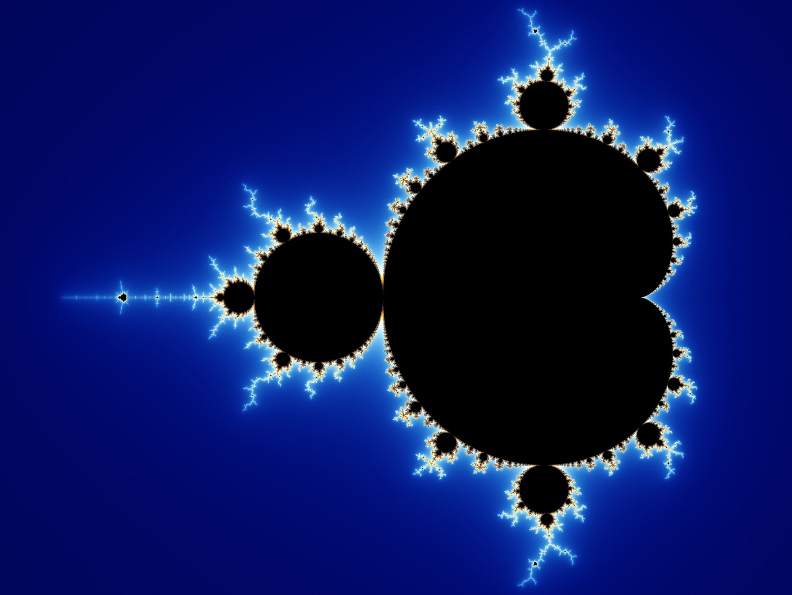
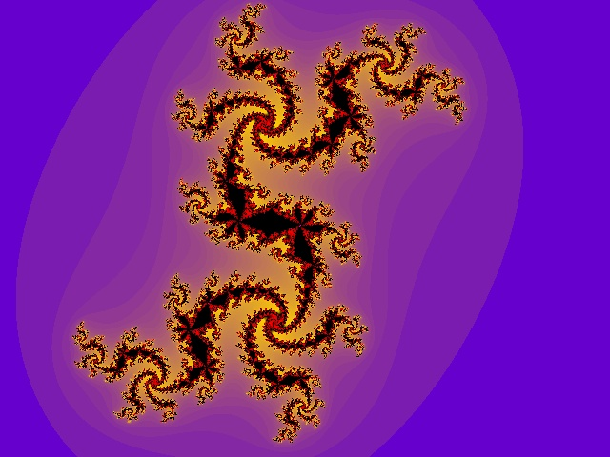

Slide 4
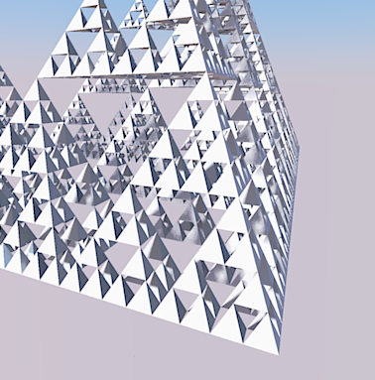
Šta je fraktal?
Hrapav ili izlomljeni geometrijski oblik koji može biti podeljen u delove, od kojih je svaki (barem približno) umanjena kopija celine.

Slide 5
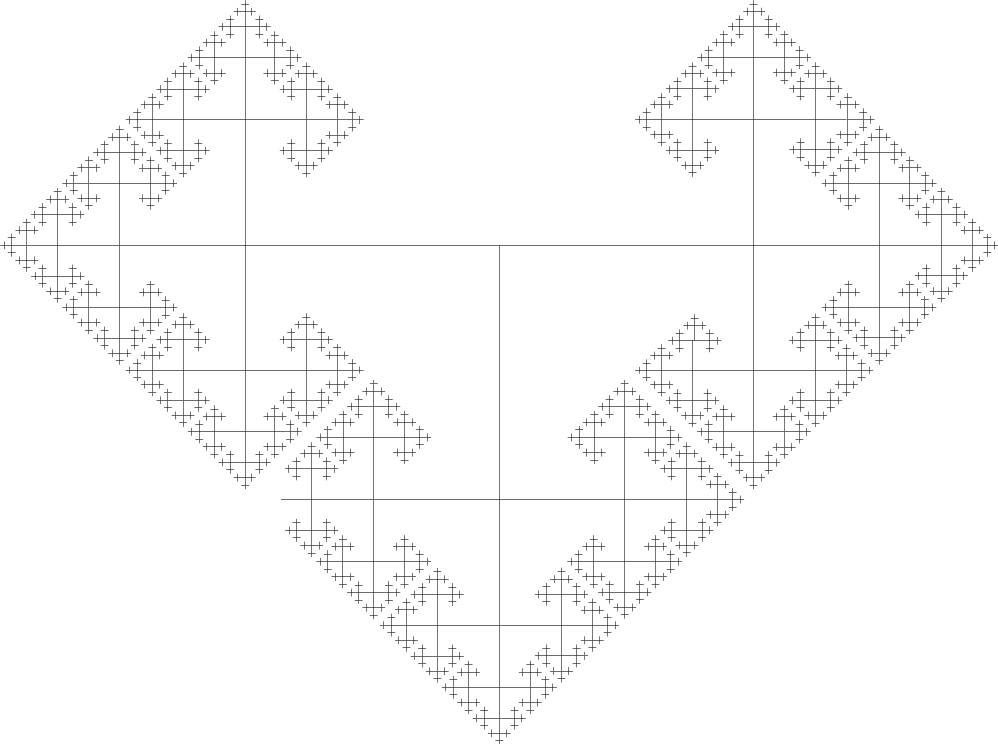
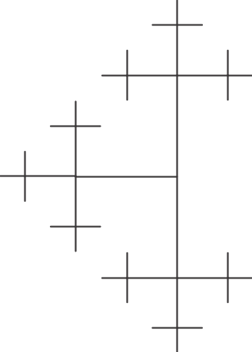

Slide 6
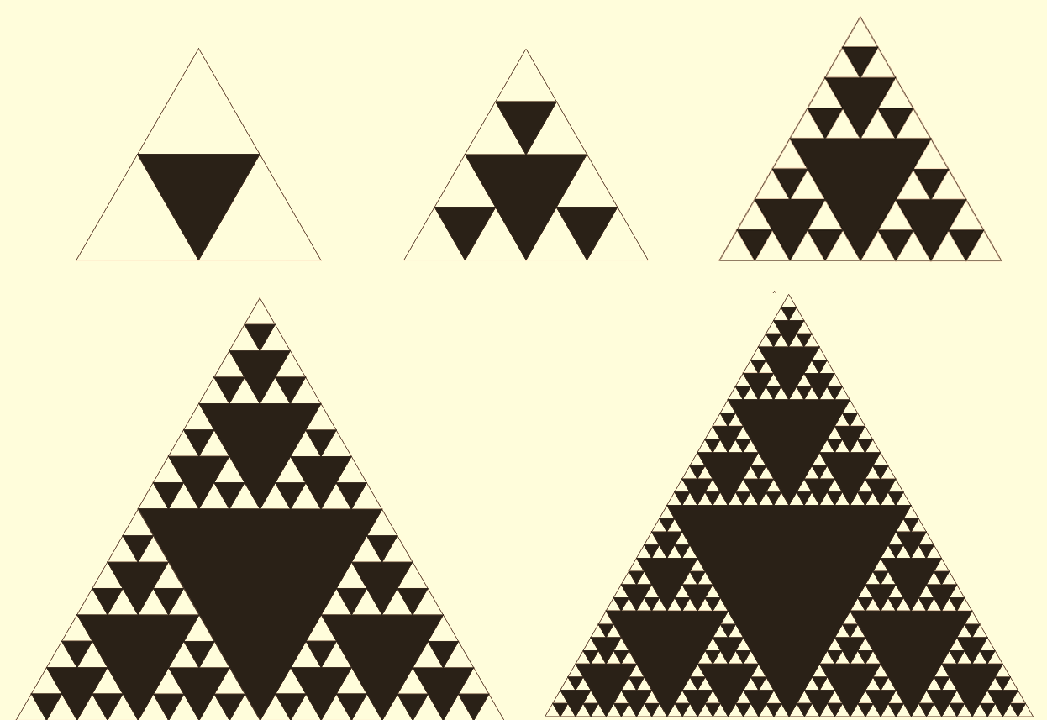


Dimenzija fraktala
$d=\frac{\log\left(n\right)}{\log\left(s\right)}$
$$d=\frac{\log\left(3\right)}{\log\left(2\right)}=1.585$$

Slide 7
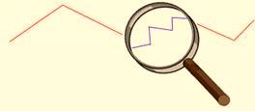
Vrste fraktala
Iterativni
Rekurzivni
Slučajni-statistička samosličnost

Slide 8
Osnovni fraktali
Inicijator-generator
Prašina i skupina
Fraktalni baldahini
Mandelbrot set
Julia set

Slide 9

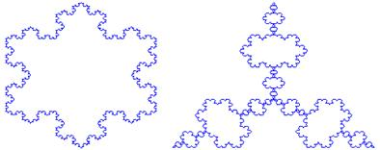
Inicijator-generator
Koch-ova pahuljica

Slide 10
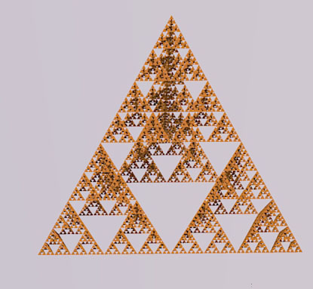
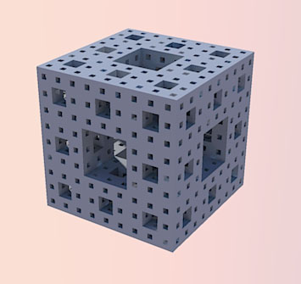
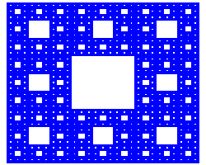
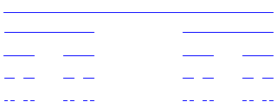
Prašina i skupina
Sierpinski tetrahedron
Mengerova spužva
Cantor set
Sierpinski tepih

Slide 11
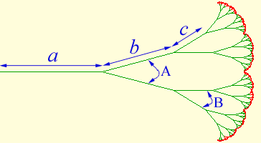
Fraktalni baldahini

Slide 12
Primjena
Medicina
Biologija i Hemija
Astronomija
Ekonomija
Umjetnost
Meditacija

Slide 13
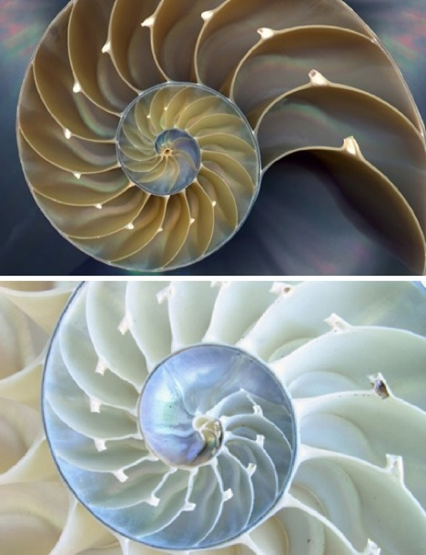
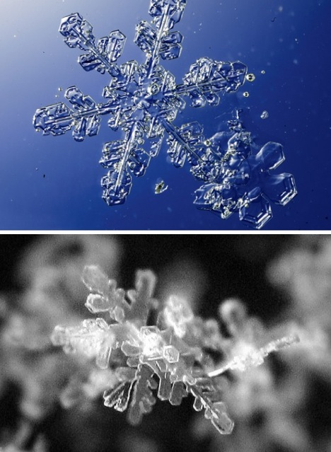
Fraktali u prirodi
Školjke
Pahuljica

Slide 14
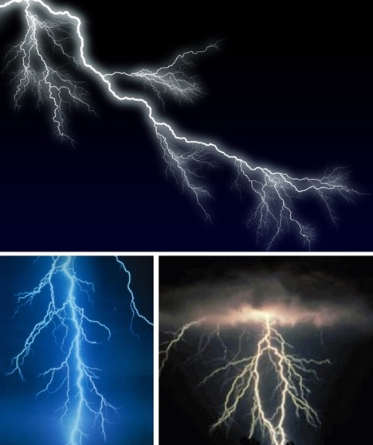
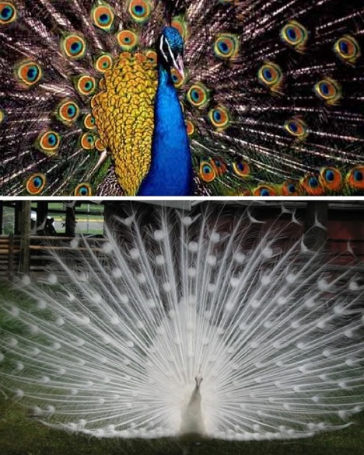
Fraktali u prirodi
Munja
Paun-rep

Slide 15
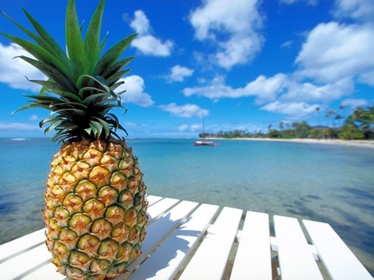
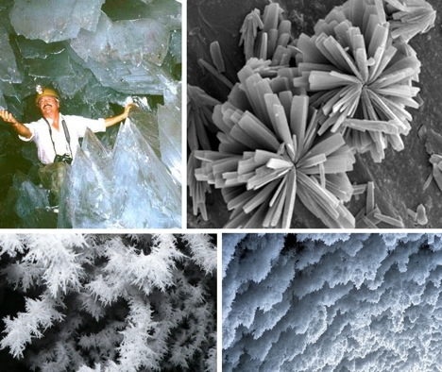
Fraktali u prirodi
Ananas
Kristali

Slide 16
Fraktali u prirodi
Planinski lanci
Obale
Drveće
Morske zvijezde
Rijeke i fjordovi
Stalaktiti i stalagmiti

Slide 17
Hvala na pažnji

